Slide 1
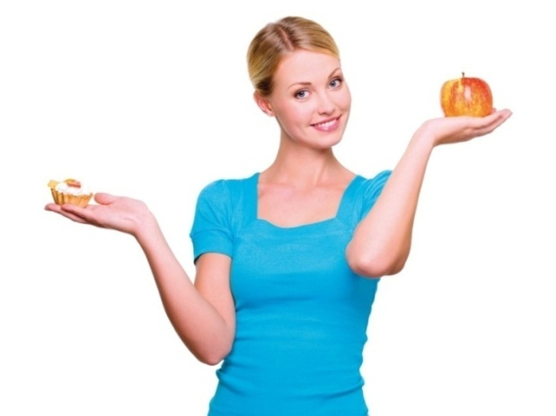
Alles over voeding Thema: Gezonde Voeding Geschreven door: MBO Diensten i.s.m. Voedingscentrum

Slide 2
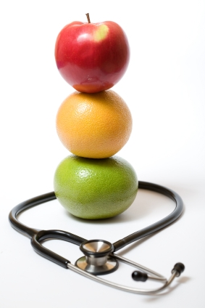
Gezonde voeding Gezond leven betekent dat je voldoende beweegt, gezond eet en je goed voelt.
Gezonde Voeding

Slide 3
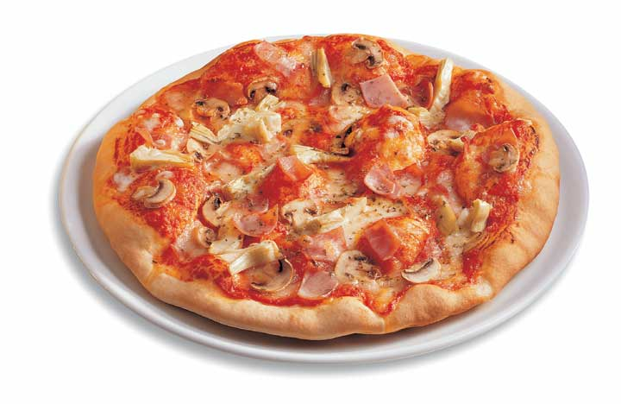
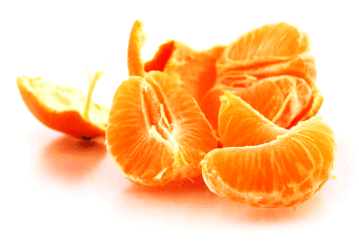
Eten is smaak en smaken verschillen?
Gezonde Voeding
Vraag: Wat is je ontbijt vandaag?
Vraag: Welk, voor jou gezond product, eet je het liefst?

Slide 4
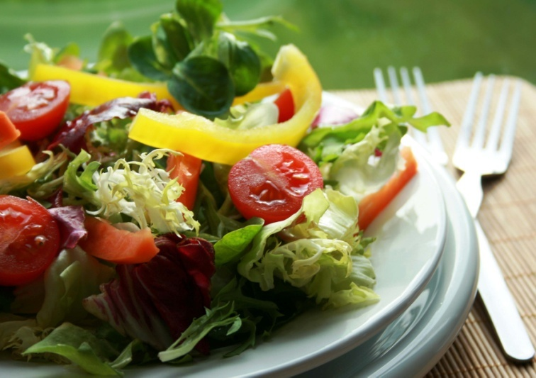
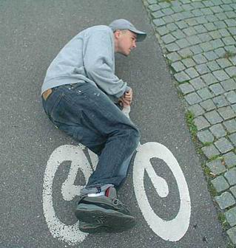
Waarom eet je eigenlijk?
Je krijgt er energie van! Energie heb je nodig voor lopen, computeren. Maar ook voor processen in je lichaam, als bijvoorbeeld: verteren van eten, ademhalen en werking van je hart.
Gezonde Voeding
VOEDING
ENERGIE

Slide 5
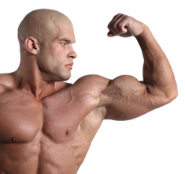
Waarom eet je eigenlijk?
Voor het opbouwen en repareren of herstellen van delen van je lichaam, zoals spieren en botten. In de eerste fase van je leven om te groeien.
Gezonde Voeding
VOEDING
OPBOUWEN EN REPAREREN

Slide 6
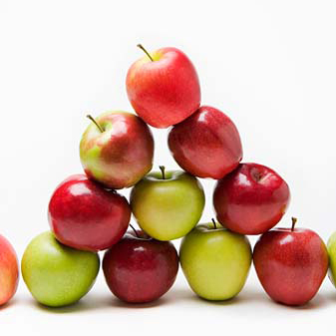
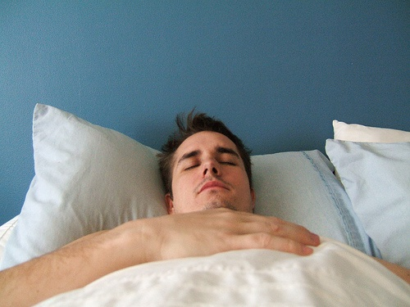
Waarom eet je eigenlijk?
Voeding is nodig voor het goed werken van je lichaam. Vitamines zorgen ervoor dat je lichaam goed werkt en beschermen tegen ziektes.
Gezonde Voeding
BESCHERMEN TEGEN ZIEKTE
VOEDING - VITAMINES

Slide 7
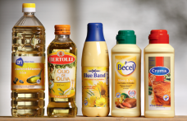
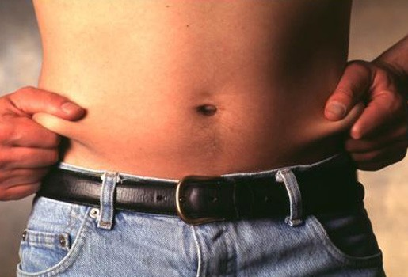
Waarom eet je eigenlijk?
Als je teveel eet, dan bewaart (reserve) je lichaam energie als vet. Vet zit vooral bij de organen, buik en onder je huid. Ze beschermen organen en zorgen dat je het niet koud krijgt. Vet gebruik je lichaam als je te weinig energie binnenkrijgt.
Gezonde Voeding
VOEDING
RESERVE

Slide 8
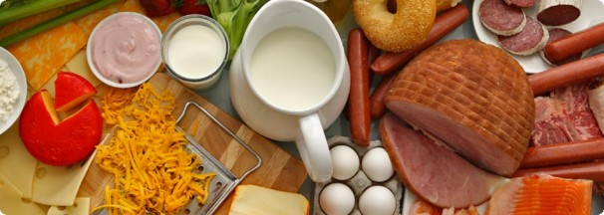
Eten bestaat uit voedingsstoffen
Bouw- of brandstof?
Bouwstof: onderhoud en opbouwen van je lichaam.
Brandstof: zorgen dat het lichaam energie heeft.
1. EIWIT
Gezonde Voeding
Vraag: Is eiwit een brand- of bouwstof?
Ga staan bij brandstof.
Blijf zitten bij bouwstof.
Het is een bouwstof
Eiwitrijke voeding is belangrijk voor de opbouw en herstel van je lichaam.

Slide 9
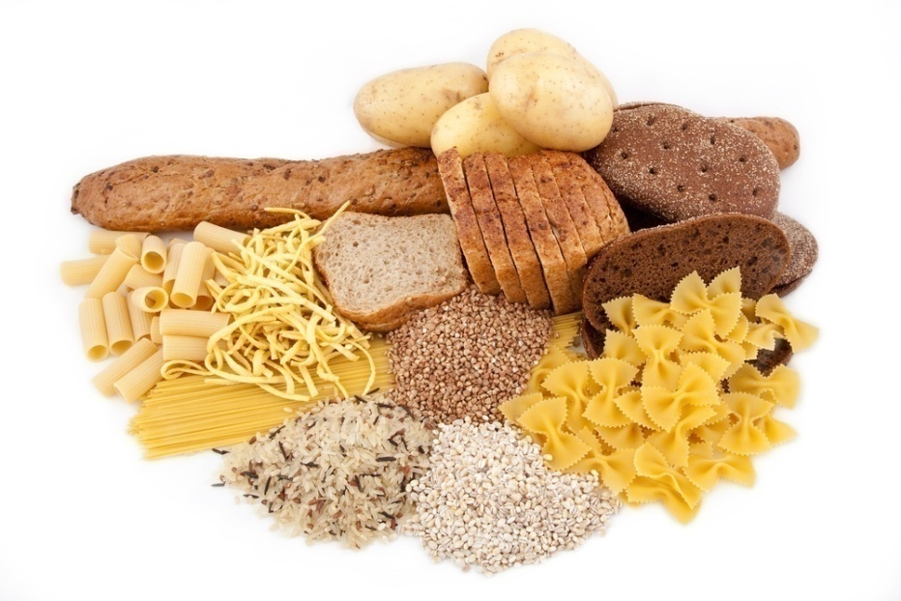
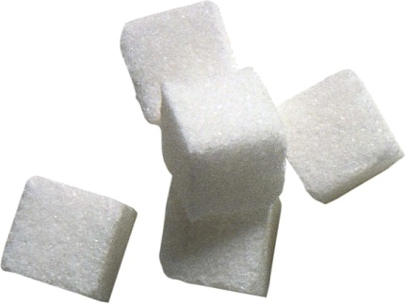
Vraag: Zijn koolhydraten een brand- of bouwstof?
Ga staan bij brandstof.
Blijf zitten bij bouwstof.
Eten bestaat uit voedingsstoffen
Het is een brandstof.
Koolhydraten is een bron van energie voor je lichaam. Er zijn twee soorten koolhydraten:
1. Verteerbare koolhydraten: zetmeel en suikers.
2. Niet verteerbare koolhydraten zijn voedingsvezels (vooral in graanproducten). Nodig voor een goede darmwerking.
Bouw- of brandstof?
Bouwstof: onderhoud en opbouwen van je lichaam.
Brandstof: zorgen dat het lichaam energie heeft.
2. Koolhydraten
Gezonde Voeding

Slide 10
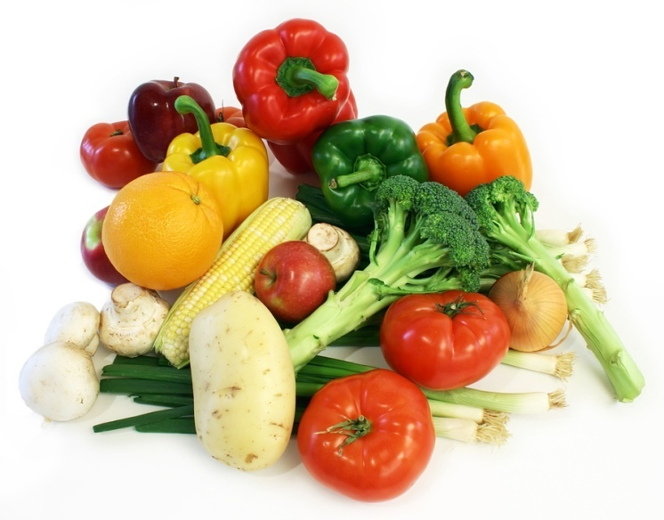
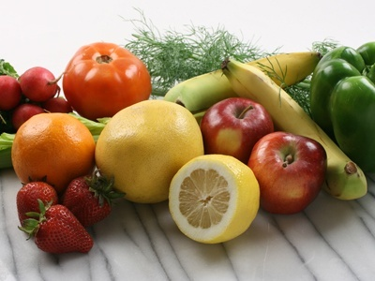
Eten bestaat uit voedingsstoffen
Vraag: Zijn vitamines en mineralen een brand- of bouwstof?
Ga staan bij brandstof.
Blijf zitten bij bouwstof.
Bouw- of brandstof?
Bouwstof: onderhoud en opbouwen van je lichaam.
Brandstof: zorgen dat het lichaam energie heeft.
3. Vitamines en mineralen
Gezonde Voeding
Het is een bouwstof.
Vitamines en mineralen zijn onmisbare stoffen. Het lichaam kan zelf geen vitaminen aanmaken. Mineralen en vitaminen regelen processen in je lichaam en beschermen tegen ziektes.

Slide 11
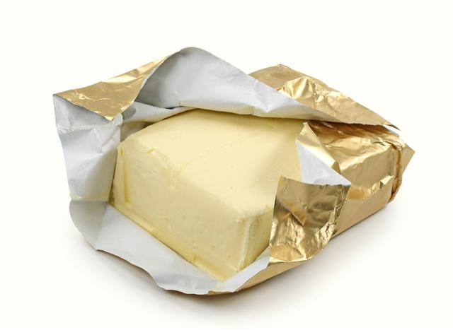
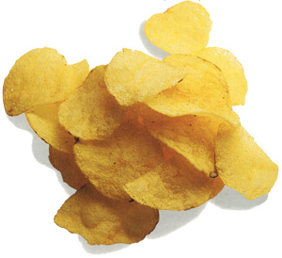
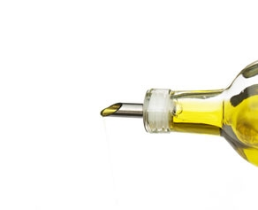
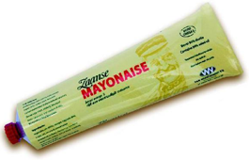
Vraag: Zijn vetten een brand- of bouwstof?
Ga staan bij brandstof.
Blijf zitten bij bouwstof.
Het is een brandstof.
Naast koolhydraten zijn vetten een bron van energie. Vloeibaar en zacht vet is het gezonde vet. Dit is vooral onverzadigd en dat is oké. Verzadigd vet verhoogd je cholesterol en is minder gezond
Eten bestaat uit voedingsstoffen
Bouw- of brandstof?
Bouwstof: onderhoud en opbouwen van je lichaam.
Brandstof: zorgen dat het lichaam energie heeft.
4. Vetten
Gezonde Voeding

Slide 12
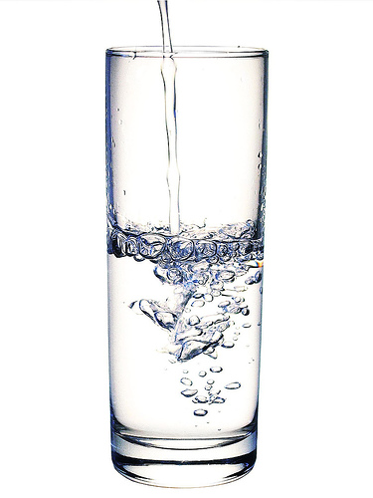
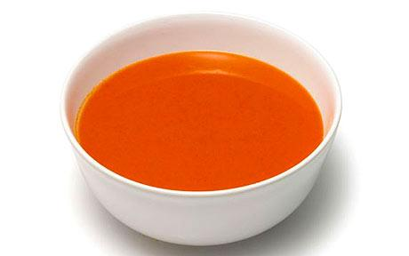
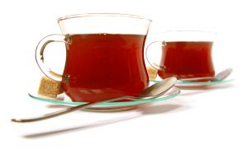
Eten bestaat uit voedingsstoffen
4. Water
Bouw- of brandstof?
Bouwstof: onderhoud en opbouwen van je lichaam.
Brandstof: zorgen dat het lichaam energie heeft.
Gezonde Voeding
Vraag: Is water een brand- of bouwstof?
Ga staan bij brandstof.
Blijf zitten bij bouwstof.
Het is een bouwstof
Je gehele lichaam bestaat voor zo’n 60 % uit water. Het is een hele belangrijke stof voor in je lichaam: in de cellen zit veel water. En een groot deel van je bloed bestaat uit water, zodat de voedingsstoffen goed in je lichaam terecht komen.

Slide 13
Voeding en herstel
Vraag:
Welke voedingsstoffen adviseer jij deze artiest na afloop? Weet je ook welke producten hier bij passen?
Gezonde Voeding
FILM 1 Jennifer Lopez

Slide 14
Gezonde keuzes: schijf van 5
Gezonde Voeding
Gebruik de schijf van vijf in het maken van de goede keuze.
- Groente en fruit
- Zuivel, vlees, vis, ei en
vleesvervangers
- Vetten en olie
- Brood, granen, rijst, aardappel,
pasta en peulvruchten.
- Dranken

Slide 15
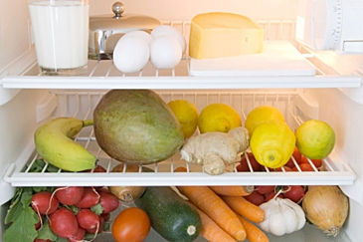
Gezond lichaam = variëren
- Eet elke dag iets uit alle vakken van de schijf van vijf.
Wissel af tussen bijvoorbeeld vis, groente en fruit.
Gezond lichaam = veilig met voedsel
Houd alles schoon en droog.
Scheid rauw en bereid voedsel
Verhit je eten goed
Koel producten die bederfelijk zijn goed
Let op wat je koopt (houdbaarheid, versheid)
Gezonde Voeding

Slide 16
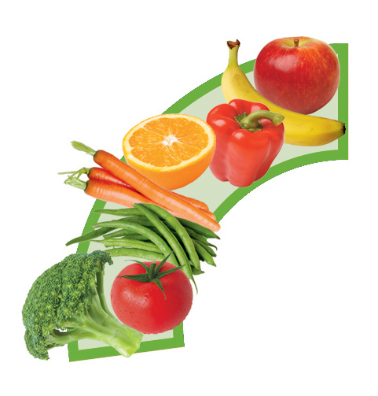
Gezond eten = fruit, groente en brood
Gezonde Voeding
2 stuks fruit en 2 ons groente per dag = 2 x 2
Eet voldoende groente en fruit per dag:
Verse groente; maar uit blik, pot of diepvries kan ook.
Eet elke dag voldoende fruit (twee stukken).

Slide 17
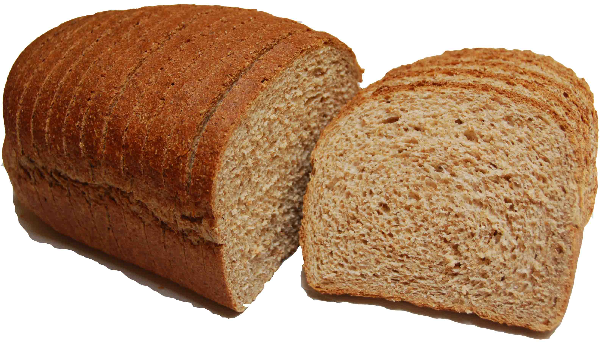
Gezond op gewicht = fruit, groente en brood
Gezonde Voeding
Volkorenbrood is rijk aan vezels, die zorgen voor een goede
maagvulling en houden je lichaam gezond.
Witbrood is ongezonder, het bevat minder voedingsstoffen.

Slide 18
Verzadigd vet = Verkeerd
Grotere kans op hart- en vaatziekten.
Er zijn twee soorten vet:
Verzadigd vet
Onverzadigd vet
Verzadigd vet:
Vaak in dierlijke producten
Vast bij kamertemperatuur
Voorbeelden:
Volle melkproducten, kaas, roomboter gebak, vlees, snacks, chocolade
Gezonde Voeding
Mogelijk gevolg
Bloedvaten slibben dicht
Slechte cholesterol stijgt
Meer verzadigde vetzuren

Slide 19
Onverzadigde vet = Oké
kleinere kans op hart- en vaatziekten.
Er zijn twee soorten vet:
Verzadigd vet
Onverzadigd vet
Onverzadigd vet:
Vaak in plantaardige producten
Bij kamertemperatuur vloeibaar
Voorbeelden:
Olie, vloeibaar bak- en braadvet (knijpfles), sla-dressing, maar ook in vis.
Gezonde Voeding
Mogelijk gevolg
Geen invloed op dichtslibben bloedvaten
Slechte cholesterol daalt
Onverzadigde vetzuren

Slide 20
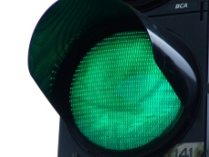
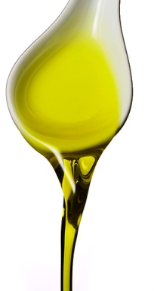
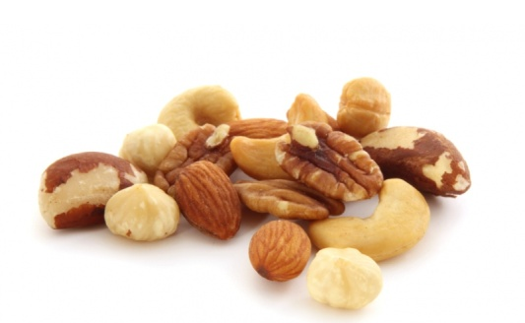
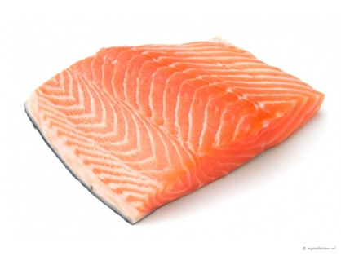
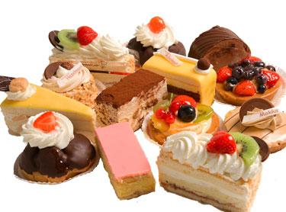
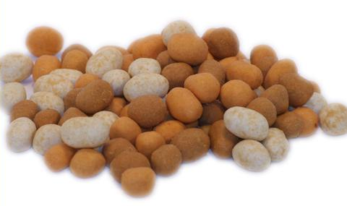
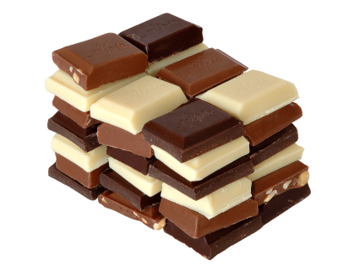
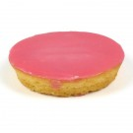
Gezond op gewicht = minder verzadigd vet.
Gezonde Voeding
Onverzadigd vet = O van Oké
Verzadigd vet = V van Verkeerd

Slide 21
Schijf van 5 test.
Noteer het aantal punten.
Eet je gevarieerd?
7 punten: ik eet elke dag van de week een andere soort groente.
4 punten: ik eet per week 4x verschillende groente.
2 punten: ik eet de hele week dezelfde groente.
0 punten: ik eet geen groente.
Noteer het aantal punten.
2. Hoeveel dagen per week eet je een ongezond product? (twix , mars, chips, pizza, frites, shoarma, saucijzenbroodje)
7 punten = ik eet de hele week geen ongezonde producten.
6 punten = ik eet 6 dagen per week geen ongezonde producten
5 punten = 5 dagen per week geen ongezonde prodcten
4 punten = 4 dagen per week geen ongezonde producten
3 punten = 3 dagen per week geen ongezonde producten
2 punten = 2 dagen per week geen ongezonde producten
1 punt = 1 dag per week geen ongezond product
0 punten = ik eet iedere dag ongezonde producten
Noteer het aantal punten.
3. Hoeveel dagen per week eet je twee stukken fruit?
7 punten = ik eet de hele week twee stukken fruit per dag.
6 punten = 6 dagen per week eet ik twee stukken fruit per dag.
5 punten = 5 dagen per week eet ik twee stukken
4 punten = 4 dagen per week eet ik twee stukken fruit.
3 punten = 3 dagen per week eet ik twee stukken fruit.
2 punten = 2 dagen per week eet ik twee stukken fruit
1 punt = 1 dag per week twee stukken fruit
0 punten = ik eet de hele week geen fruit
Noteer het aantal punten.
4. Hoeveel dagen per week beweeg jij 30 minuten of meer.
7 punten = ik beweeg elke dag 30 minuten of meer.
6 punten = 6 dagen per week beweeg ik 30 minuten of meer.
5 punten = 5 dagen per week beweeg ik 30 minuten of meer
4 punten = 4 dagen per week beweeg ik 30 minuten of meer.
3 punten = 3 dagen per week beweeg ik 30 minuten of meer.
2 punten = 2 dagen per week beweeg ik 30 minuten of meer
1 punt = 1 dag per beweeg ik 30 minuten of meer
0 punten = ik beweeg helemaal niet.
Noteer het aantal punten.
5. Zijn je handen gewassen voordat je gaat koken?
Ja: 2 punt
Nee of niet van toepassing: 0 punten
Noteer het aantal punten.
6. Ik snij vlees op een andere snijplank dan groente.
Ja: 2 punt
Nee of niet van toepassing: 0 punten
Noteer het aantal punten.
7. Wat drink jij op een dag?
7 punten: ik drink vooral water, koffie en thee.
4 punten: ik drink vooral vruchtensap of drinkyoghurt
0 punten: ik drink vooral frisdrank of helemaal niets
Hoeveel punten scoor je bij deze test?
Gezonde Voeding
Hoeveel punten scoor je?

Slide 22
Energiebalans.
Jouw lichaam als batterij van je telefoon.
Verbruik = bewegen
Opladen = voeding
Gezonde Voeding

Slide 23
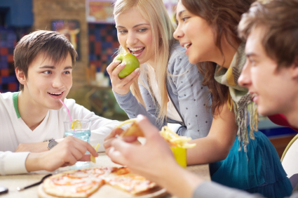
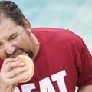
Op gewicht blijven
Balansdag:
een dag meer verbruiken
en minder innemen.
na een dag waar je teveel
hebt gegeten
Verbruik = bewegen
Gezonde Voeding
Afvallen
Aankomen:
Inname ligt hoger dan verbruik.
Afvallen:
Inname ligt lager dan verbruik.
Inname = Eten
Aankomen

Slide 24
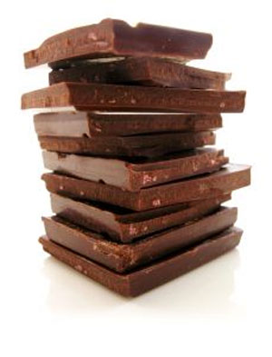
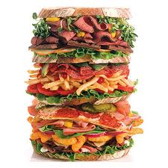
Fabeltjes over eten
Noteer of de stelling juist of onjuist is.
Gezonde Voeding

Slide 25
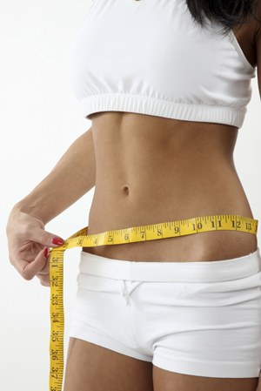
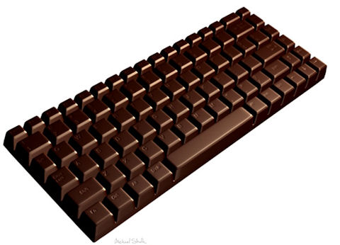
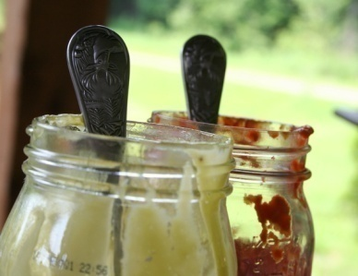
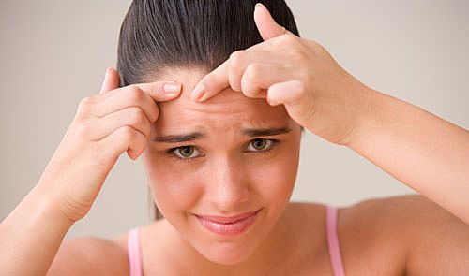
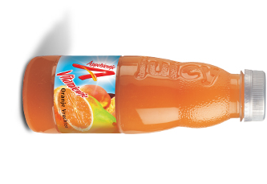
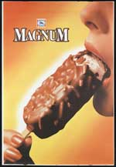
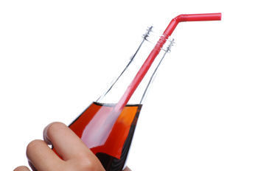
Stelling 1:
Wortels zijn goed voor je ogen.
Juist of Onjuist?
Stelling 2:
Pure chocolade is gezond?
Juist of Onjuist
Stelling 3:
Rode sauzen zijn gezonder dan witte?
Juist of Onjuist
Stelling 4:
Van chocolade krijg je puistjes?
Juist of Onjuist
Gezonde Voeding
Stelling 5:
Je maag krimpt door diëten?
Juist of Onjuist
Stelling 6:
Er in Nederland gemiddeld meer dan 70 liter
frisdrank per jaar wordt gedronken.
Juist of Onjuist
Stelling 7:
Een Magnum ijsje staat gelijk aan een pakje
roomboter.
Juist of Onjuist
Stelling 8:
Vruchtensap is een ongezonde dorstlesser?
Juist of Onjuist
Stelling 9:
Aspertaam (zoetstof) in Cola light is gevaarlijk
voor je gezondheid?
Juist of onjuist

Slide 26
Stelling 1: Wortels zijn goed voor je ogen.
Juist: In wortels zit de stof betacaroteen,
waarvan je lichaam vitamine A maakt, dit
stofje hebben ogen nodig.
Stelling 2: Pure chocolade is gezond?
Onjuist: In alle soorten chocolade zit suikers
en vetten. Deze zijn niet goed voor je.
Desondanks zit er in pure chocolade de
meeste beschermend stof: polyfenol.
Stelling 3: Rode sauzen zijn gezonder dan
witte?
Juist: In rode sauzen zit lang niet zoveel vet
als in witte saus.
Stelling 4: Van chocolade krijg je puistjes?
Onjuist: Er is geen verband tussen het eten
van chocolade en puistjes. Puistjes krijg je
door op hol slaande hormomen, stress of
genetische aanleg (hadden je ouders hier
vroeger ook last van?)
Stelling 5: Je maag krimpt door diëten?
Onjuist: je maag wordt niet kleiner. Na lang
dieten heb je wel minder honger. Dit komt door
de gewenning van je lichaam.
Stelling 6: Er in Nederland gemiddeld meer
dan 70 liter frisdrank per jaar wordt
gedronken.
Juist: Nog meer zelfs. Het is ongeveer 80 liter
per jaar.
Stelling 7: Een Magnum ijsje staat gelijk aan
een pakje roomboter.
Onjuist: Dan moet je zeker acht magnums
eten om aan dezelfde hoeveelheid calorieën
te komen.
Gezonde Voeding
Stelling 8:
Vruchtensap is een ongezonde dorstlesser?
Juist: in vruchtensap zit veel suiker en
daarmee calorieën. Drink daarom niet meer
dan één glas per dag.
Stelling 9: Aspertaam (zoetstof) in Cola light is
pas gevaarlijk als je er heel veel van drinkt .
Juist: pas bij 4.3 (17 glazen) liter Cola light is
het mogelijk schadelijk voor je gezondheid.

Slide 27
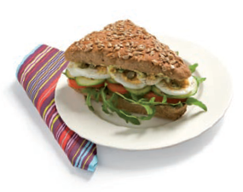
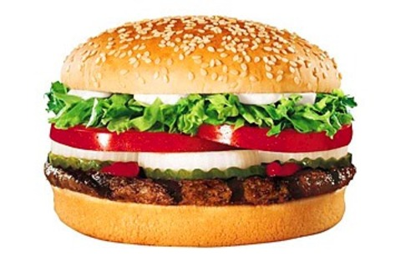
Jij maakt de keuze, hoe moeilijk ook…
Jij kiest zelf, soms gezond en af en toe iets ongezonder...
De omgeving staat bol van verleidingen: overal kan je iets te eten kiezen. Bedenk dat je zelf kiest en zo gezond bezig bent!
Gezonde Voeding
Wat kies JIJ?
Een hamburger is….
Een broodje gezond is….

Slide 28
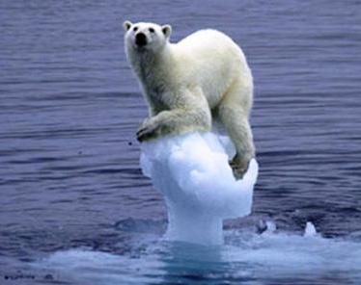
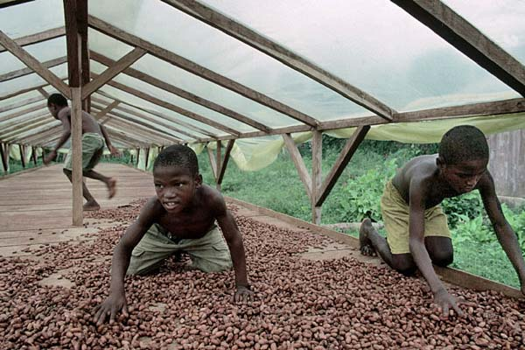
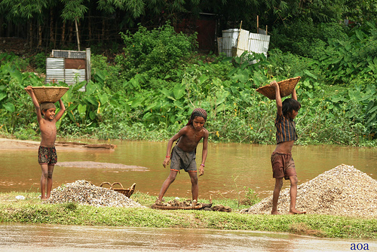
Jouw keuze heeft niet alleen effect op jezelf!
Het is belangrijk om te kiezen wat je eet want eten heeft effect op
jezelf (je lijf), maar ook de wereld om je heen (mensen dieren en
milieu).
Gezonde Voeding

Slide 29
Meer informatie….
Het Voedingscentrum:
www.voedingscentrum.nl
Test hoe gezond jij eet en of je wel genoeg beweegt.
Recepten, leer waar je nog meer op kan letten in de
supermarkt of check hoe gezond jouw schoolkantine is!
Gezonde Voeding

